Slide 1
信息等级保护体系在云安全中的应用
研发中心
2012.7

Slide 2


1
等级保护标准体系
2
等保要求下的云安全
3
云安全管理中心CloudFirm

Slide 3
等级保护发展历程
《中华人民共和国计算机信息系统安全保护条例》（1994年 国务院147号令）
《国家信息化领导小组关于加强信息安全保障工作的意见》（中办发[2003]27号）
网监->网安
测评机构认证（100多家）
测评师培训认证
政策法规
1994-2005
等保标准体系
2005-2008
测评管理体系
2008-2010
落地实施
2010--
《计算机信息系统安全保护等级划分准则》GB 17859-1999
《信息系统安全等级保护实施指南》
定级：《信息系统安全保护等级定级指南》GB/T 22240-2008
建设：《信息系统安全等级保护基本要求》GB/T 22239-2008
《信息系统通用安全技术要求》GB/T 20271-2006
《信息系统等级保护安全设计技术要求》
测评：《信息系统安全等级保护测评要求》
《信息系统安全等级保护测评过程指南》
管理：《信息系统安全管理要求》GB/T 20269-2006
《信息系统安全工程管理要求》GB/T 20282-2006
二级系统：5万多个
三级系统：2万多个
四级系统：100多个
2011年三级系统增加100%

Slide 4
等级保护基本安全要求
某级系统
基本要求
技术要求
管理要求
物理安全
网络安全
主机安全
应用安全
数据安全
安全管理机构
安全管理制度
人员安全管理
系统建设管理
系统运维管理

Slide 5
等级保护基本级别划分
等级 | 对象 | 侵害客体 | 侵害程度 | 监管强度
第一级 | 一般系统 | 合法权益 | 损害 | 自主保护
第二级 |  | 合法权益 | 严重损害 | 指导
 |  | 社会秩序和公共利益 | 损害
第三级 | 重要系统 | 社会秩序和公共利益 | 严重损害 | 监督检查
 |  | 国家安全 | 损害
第四级 |  | 社会秩序和公共利益 | 特别严重损害 | 强制监督检查
 |  | 国家安全 | 严重损害
第五级 | 极端重要系统 | 国家安全 | 特别严重损害 | 专门监督检查

Slide 6
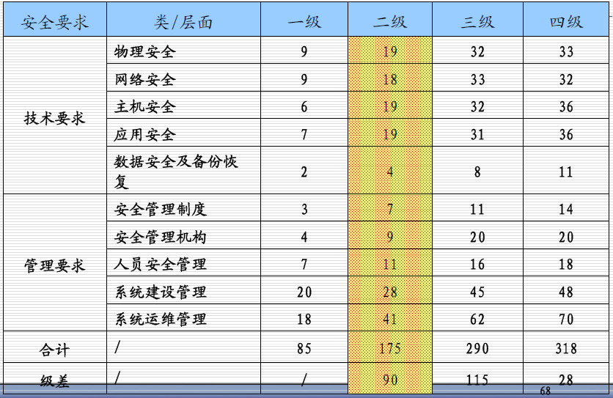
不同级别系统控制项的差异汇总

Slide 7
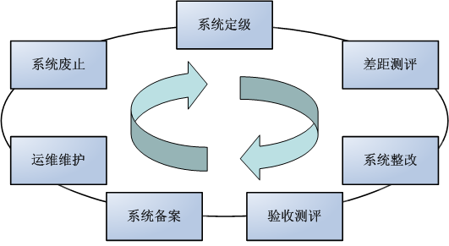
等级保护实施流程

Slide 8
1
等级保护标准体系
2
等保要求下的云安全
3
云安全管理中心CloudFirm

Slide 9
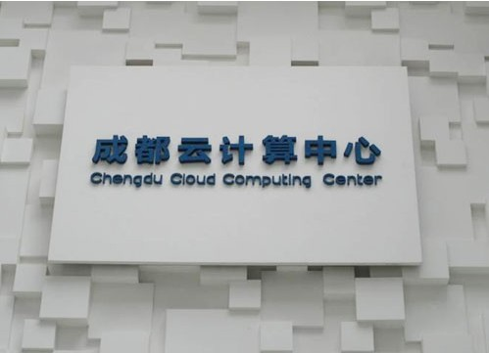
云计算中心必须满足等级保护的政策要求
云计算中心仍然是一类信息系统，需要依照其重要性不同进行分级保护。
云计算中心的安全工作必须依照等级保护的要求来建设运维。
云安全还需要考虑虚拟化等新的技术和运营方式所带来的安全问题。

Slide 10
常见的二级系统举例
地市政府办公自动化系统（内部使用的）
地市政府政务公开网站（外部信息发布）
地市政府间协同办公系统
企业电子商务网站
银行网站
特点：与核心业务无关

Slide 11
常见的三级系统举例
省政府办公自动化系统（内部使用的）
省政府政务公开系统（交互式）
省政府公文交换系统
企业ERP系统
银行生产网
特点：与业务密切相关的

Slide 12
常见的四级系统举例
国家电力调度系统（EMS)
中国人民银行官方网站
财政部财政支付系统
交通部应急指挥调度系统
银行生产系统
特点：重要部门与核心业务密切相关的

Slide 13
云计算中心的虚拟化安全
虚拟化技术的大量使用，使得云计算中心的各种资源组成了一个大的虚拟化世界，在这个世界里迫切需要建立安全秩序。
分租户的新运营模式要求在虚拟化网络里实现安全隔离。通过vSwitch等虚拟网络技术可以实现与物理环境相当的网络层安全隔离防护。
传统安全产品虚拟化入云可以为虚拟化环境引入成熟的安全技术，从而实现四到七层的应用安全。

Slide 14
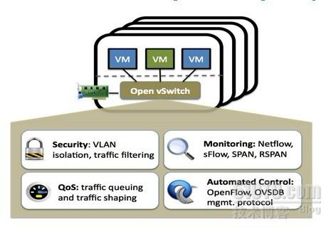
虚拟网络隔离技术
网络隔离
QoS配置
流量监控
数据包分析

Slide 15
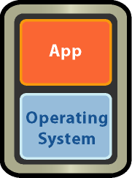



安全设备虚拟化入云
虚拟安全设备
各类安全设备虚拟化入云，可实现与虚拟机绑定的安全防护

Slide 16
1
等级保护标准体系
2
等保要求下的云安全
3
CloudFirm云安全管理体系

Slide 17
CloudFirm的内涵
安全产品
CloudFirm
安全技术
安全管理

Slide 18
CloudFirm设计目标及指导思想
目标：
作为独立体系化产品严格参照等保要求设计、开发，力求达到合规、实用的设计目标，满足等级保护二级要求。
考虑等保三级的扩展性。
做到等保成果的可视化。
做到等保成果的持久化。
暂时不考虑虚拟化问题。
指导思想：
贯穿云计算中心建设、整改、测评、运维全过程，全生命周期保证系统符合等保要求。

Slide 19
CloudFirm设计依据
参考规范：
技术： 《信息系统安全等级保护基本要求》GB/T 22239-2008
《信息系统通用安全技术要求》GB/T 20271-2006
《信息系统等级保护安全设计技术要求》
管理： 《信息系统安全管理要求》GB/T 20269-2006
《信息系统安全工程管理要求》GB/T 20282-2006

Slide 20


CloudFirm云安全体系架构
以等保为设计指导思想
为云计算中心量身订做
网络安全
制度规范
物理安全
安全巡检系统监控
主机安全
安全技术
CloudFirm
管理运维
事件管理应急响应
应用安全
数据安全备份恢复
合规性 检查

Slide 21




CloudFirm的设计思路
安全管理平台：云计算中心安全基础设施（设备、安全软件、网络）的配置管理。包括对虚拟安全设备镜像的管理。
安全运维平台：云计算中心的日常运维管理，对系统运行状态、异常事件等各种安全事件进行监控、记录、维护。
等保合规性平台：云计算中心管理制度的管理、文档记录，方便进行等保测评及合规性检查工作。
安全管理平台
安全运维平台
等保合规性平台
物理/虚拟安全设备管理
主机安全
数据安全
安全域隔离
安全巡检、系统监控
事件管理、应急响应
备份管理、模拟演练
制度规范
系统设计文档
流程、运行记录
合规性检查

Slide 22
CloudFirm整体结构图
CloudFirm
安全技术
物理安全
位置选择
访问控制
防盗系统
防静电
温湿度控制
电磁防护
网络安全
结构安全
访问控制
安全审计
边界完整性
入侵防范
网络设备防护
主机安全
身份鉴别
访问控制
安全审计
入侵防范
恶意代码防范
资源控制
应用安全
身份鉴别
访问控制
安全审计
通信完整性
通信保密性
容错
资源控制
数据安全
数据完整性
数据保密性
备份和恢复
安全管理
制度安全管理
制度管理
制定和发布
评审和修订
机构安全管理
岗位设置
人员配置
授权和审批
沟通和合作
审核和检查
人员安全管理
人员录用
人员离岗
人员考核
安全培训
外部人员管理
系统建设管理
系统定级
方案设计
产品采购
软件管理
实施管理
测试验收
交付管理
系统运维管理
环境管理
资产管理
介质管理
设备管理
网络安全管理
系统安全管理
恶意代码管理
变更管理
备份恢复管理
安全事件处理
应急预案管理

Slide 23
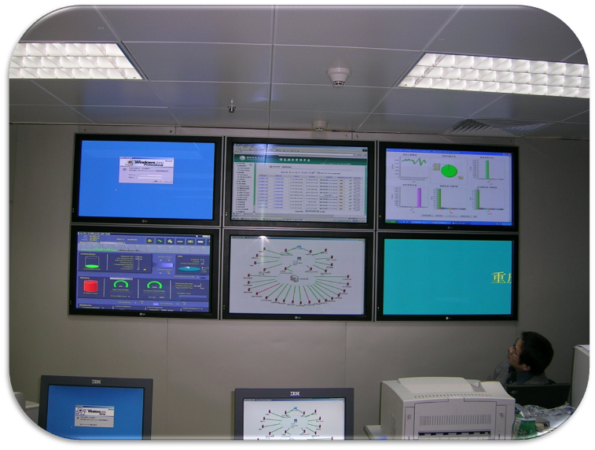
CloudFirm运维效果

Slide 24
总结
等级保护体系是云计算中心建设运维的指导标准。
云计算中心的安全必须在等级保护的框架内进行建设，同时充分考虑虚拟化和运营等新的安全问题。现阶段基于vSwitch等虚拟网络安全技术和安全设备虚拟化运用是切实可行的手段。
CloudFirm的设计思路不仅要保证云计算中心的管理安全和运维安全，同时要起到保障合规性的效果，保证云计算中心在动态运营的过程中始终满足等级保护的要求，切实达到相应的安全级别。

